Slide 1

Piso Salarial Nacional dos Profissionais do Magistério

Slide 2

Lei nº 11.738/2008
Definição do Piso Salarial Profissional Nacional (PSPN):
valor abaixo do qual a União, os Estados, o Distrito Federal e os Municípios não poderão fixar o vencimento inicial das Carreiras do magistério público da educação básica para a jornada de 40 (quarenta) horas semanais.

Slide 3

Lei nº 11.738/2008
Outros regramentos trazidos nesta legislação:
define que os profissionais do magistério público da educação básica são aqueles que desempenham as atividades de docência ou as de suporte pedagógico à docência, isto é, direção ou administração, planejamento, inspeção, supervisão, orientação e coordenação educacionais, exercidas no âmbito das unidades escolares de educação básica, em suas diversas etapas e modalidades;
limite máximo de 2/3 (dois terços) da carga horária para o desempenho das atividades de interação com os educandos; e
elaborar ou adequar seus Planos de Carreira e Remuneração.

Slide 4
Lei nº 11.738/2008
Metodologia de cálculo do reajuste do PSPN:
$$\text{Piso}\text{ 2023}=\text{(}\text{Piso} \text{de}\text{ 2022)} ×\text{(}\text{percentual} \text{de} \text{crescimento} \text{do} \text{valor}$$
$$\text{anual} \text{m}\text{í}\text{nimo} \text{por} \text{aluno} \text{do} \text{Fundeb} \text{de}\text{ 2022 }\text{em} \text{rela}\text{çã}\text{o} \text{a}\text{ 2021)}$$

Slide 5
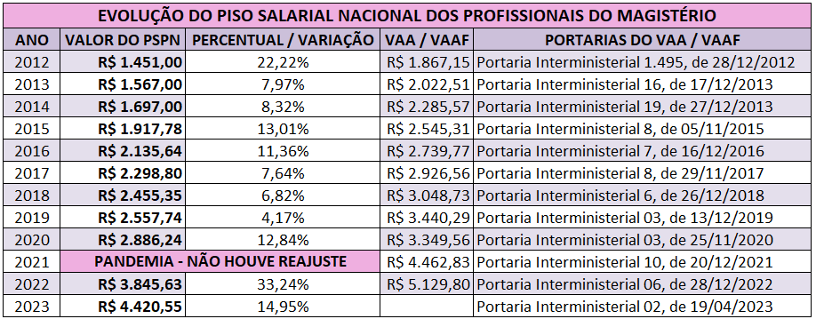
Lei nº 11.738/2008
Histórico dos reajustes:

Slide 6
Lei nº 11.738/2008
Os ganhos da Lei do Piso ao longo do tempo:
Período | PSPN | INPC | Salário Mínimo
2009 - 2022 | 304,80% | 81,60% | 160,65%
Meta 17: valorizar os (as) profissionais do magistério das redes públicas de educação básica de forma a equiparar seu rendimento médio ao dos (as) demais profissionais com escolaridade equivalente, até o final do sexto ano de vigência deste PNE.

Slide 7
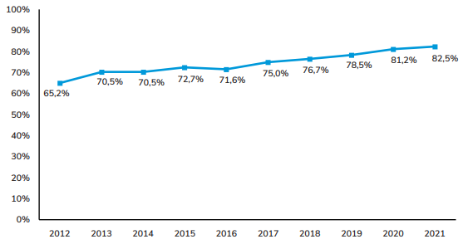
Lei nº 11.738/2008
Relação percentual entre o rendimento bruto médio mensal dos profissionais do magistério das redes públicas da educação básica, com nível superior completo, e o rendimento bruto médio mensal dos demais profissionais assalariados, com nível superior (2012-2021).

Slide 8
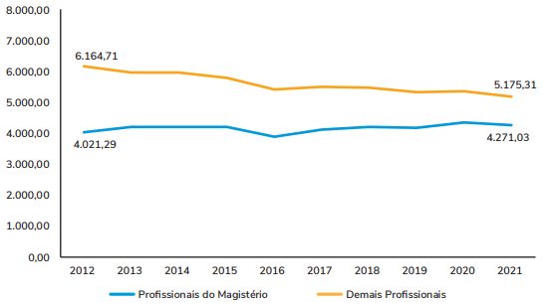

Lei nº 11.738/2008
Evolução do rendimento bruto médio mensal (em R$) dos profissionais do magistério das redes públicas da educação básica, com nível superior completo, e dos demais profissionais assalariados, com nível superior (2012-2021).

Slide 9
Lei nº 11.738/2008
Consideração importante acerca do reajuste anual:
A necessidade de reajuste deve incidir sobre aqueles vencimentos básicos abaixo do valor estipulado do piso para o ano vigente.
PSPN = R$ 4.420,55 (14,95%)
Classes/Níveis | II | II | III | IV | V
A | R$ 4.000,00 | R$ 4.100,00 | R$ 4.200,00 | R$ 4.300,00 | R$ 4.400,00
B | R$ 5.000,00 | R$ 5.100,00 | R$ 5.200,00 | R$ 5.300,00 | R$ 5.400,00
C | R$ 6.000,00 | R$ 6.100,00 | R$ 6.200,00 | R$ 6.300,00 | R$ 6.400,00
D | R$ 7.000,00 | R$ 7.100,00 | R$ 7.200,00 | R$ 7.300,00 | R$ 7.400,00
E | R$ 8.000,00 | R$ 8.100,00 | R$ 8.200,00 | R$ 8.300,00 | R$ 8.400,00

Slide 10
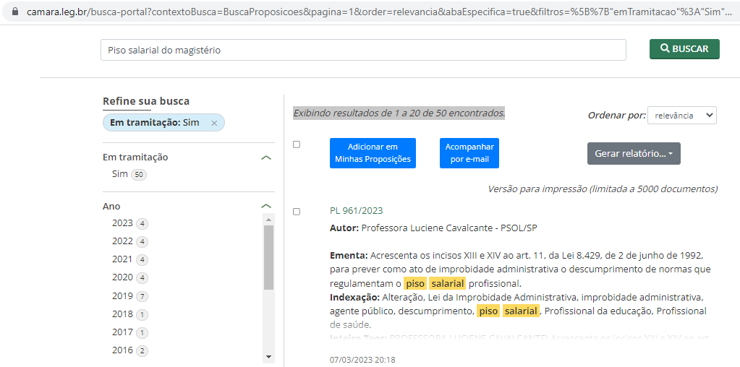
Lei nº 11.738/2008
Vários projetos de lei em discussão no Congresso Nacional:

Slide 11
Lei nº 11.738/2008
Poder Judiciário tem acolhido ações judiciais que questionam a vigência:
da Lei 11.738/2008, que supostamente teria sido revogada pela Emenda Constitucional nº 108/2020 que tornou o Fundeb permanente; e/ou
do critério de reajuste do PSPN em razão da revogação da Lei nº 11.494/2007 (ambiguidade entre VAAF e VAAT).

Slide 12
Lei nº 11.738/2008
Destaques finais:
O Ministério da Educação está instituindo o Fórum Permanente de Acompanhamento da Evolução do PSPN e Planos de Carreira.
    Por meio deste Fórum, o MEC ouvirá os atores interessados (Undime, Consed, Confederação Nacional dos Trabalhadores da Educação e outras entidades de classe) nessa matéria, assim como especialistas na área, para aperfeiçoar a Lei do Piso.

Slide 13

Obrigado!
Secretaria de Articulação Intersetorial e com os Sistemas de Ensino
E-mail: gabinetesase@mec.gov.br

